Slide 1
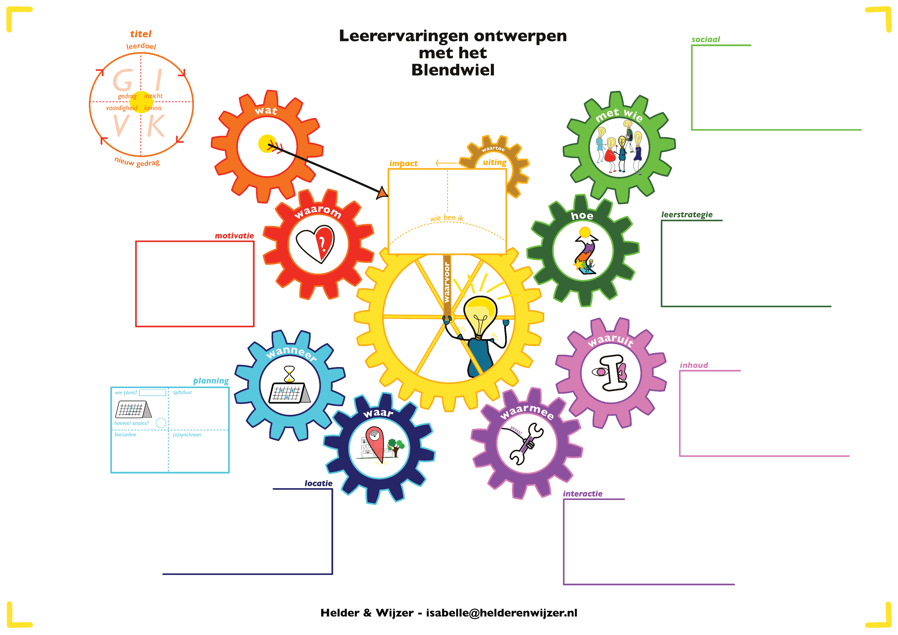
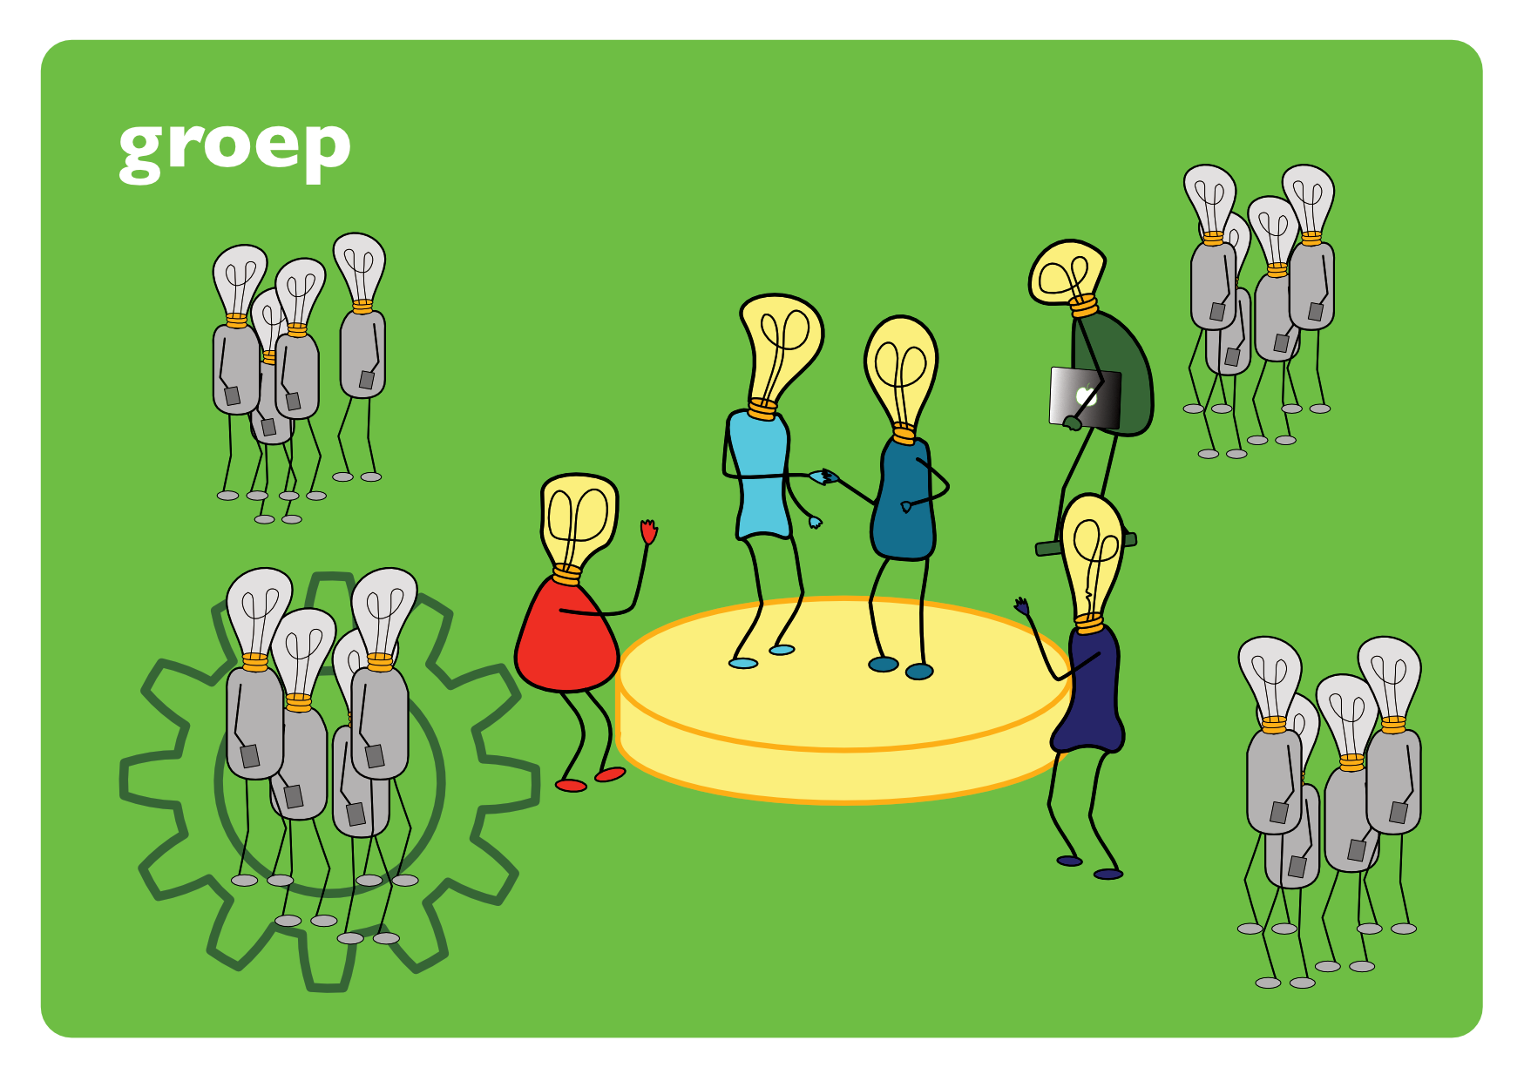
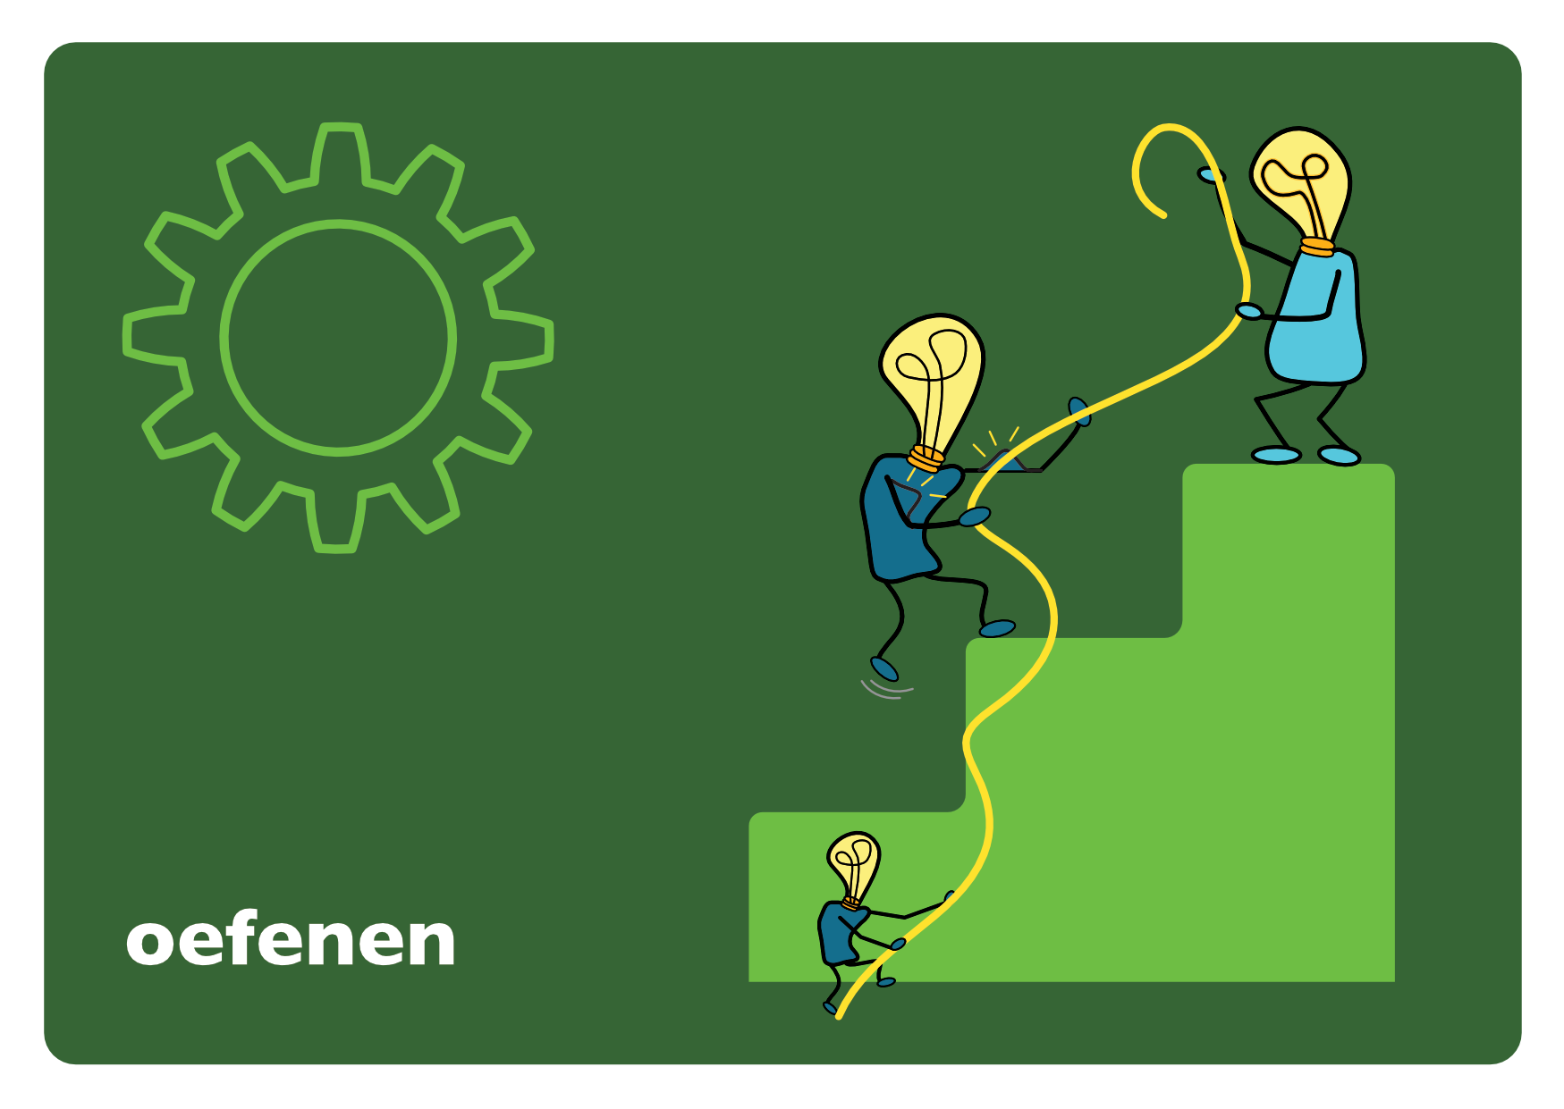
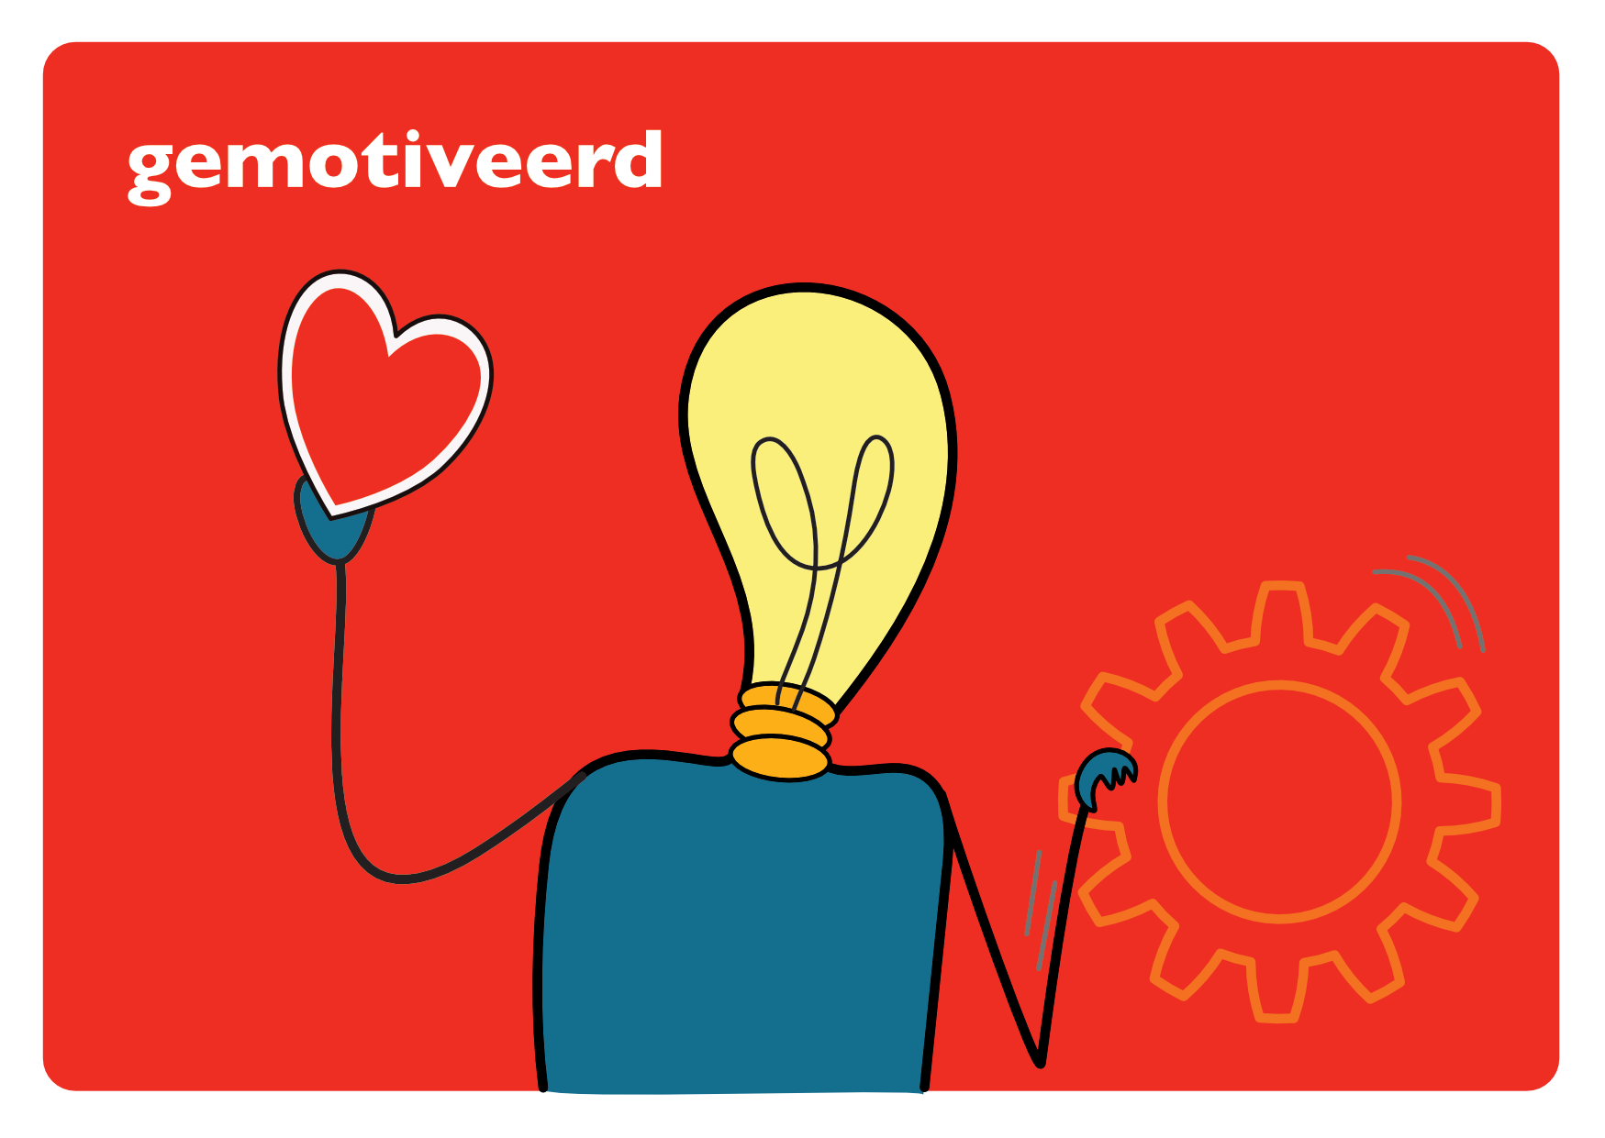
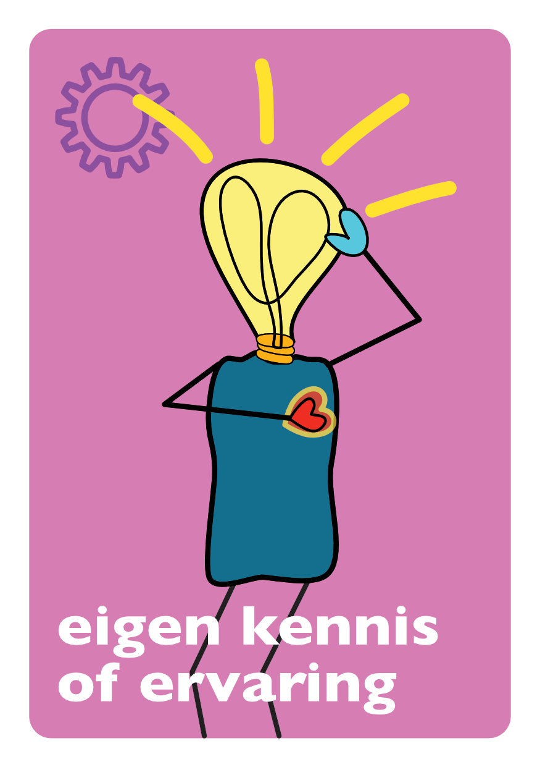
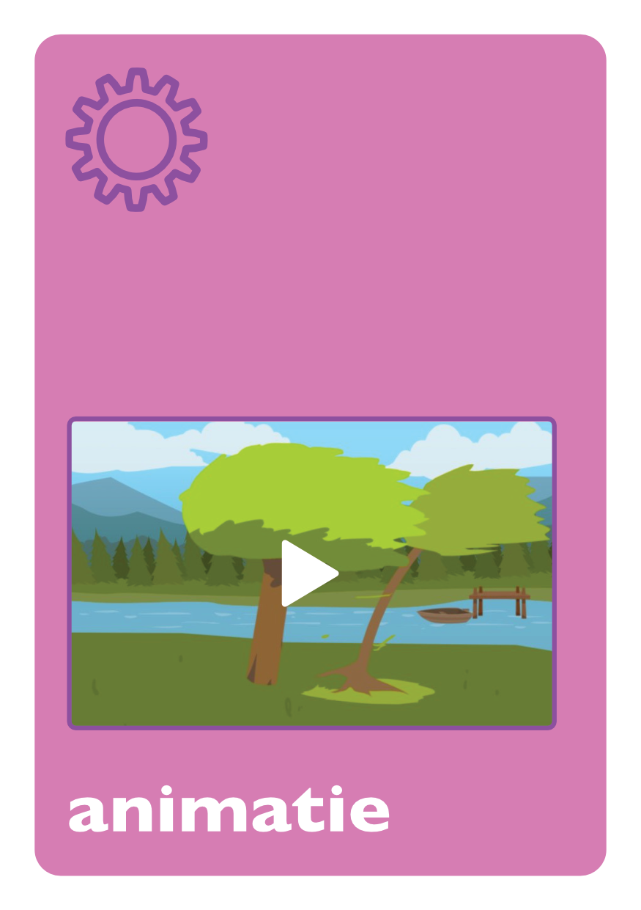
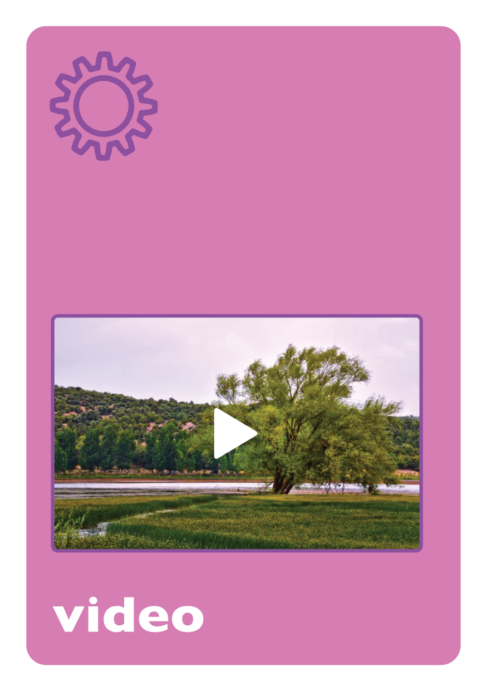
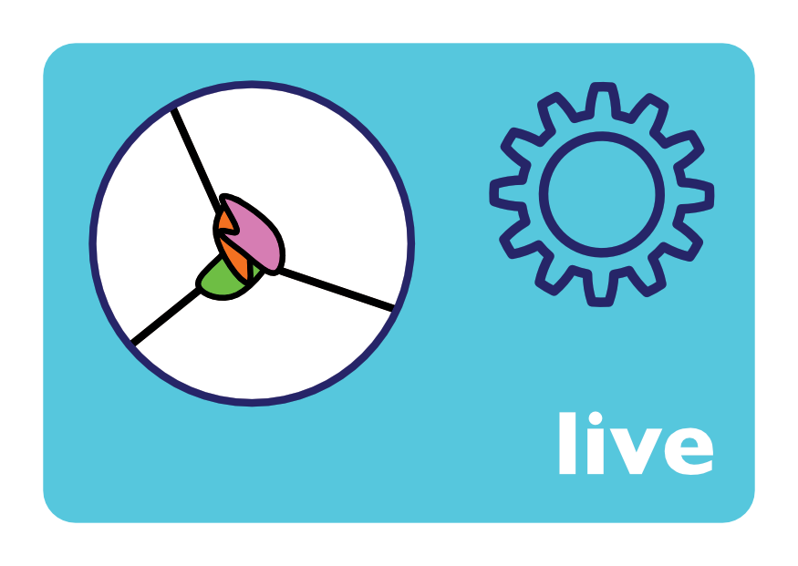
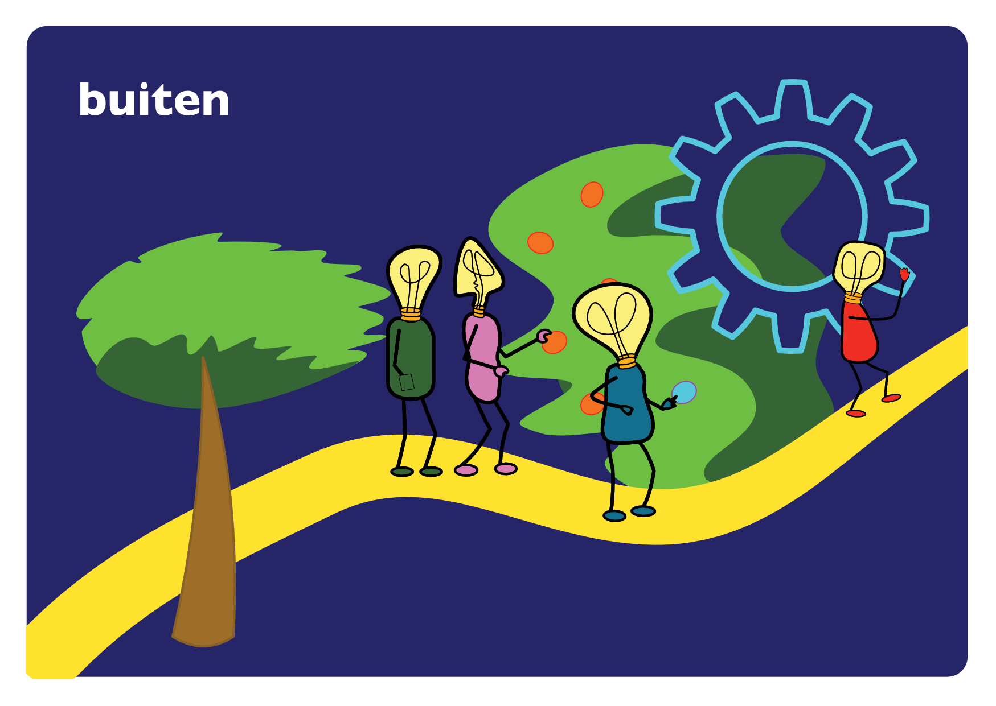
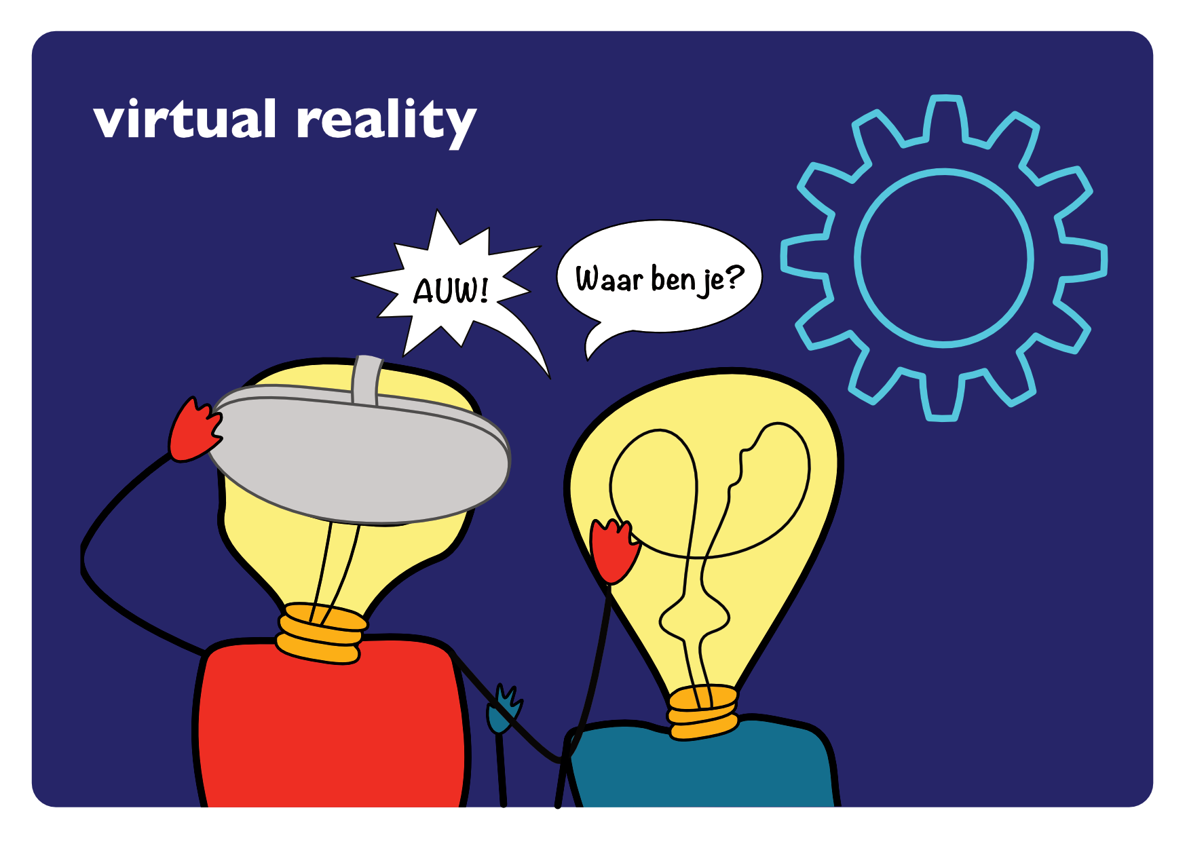
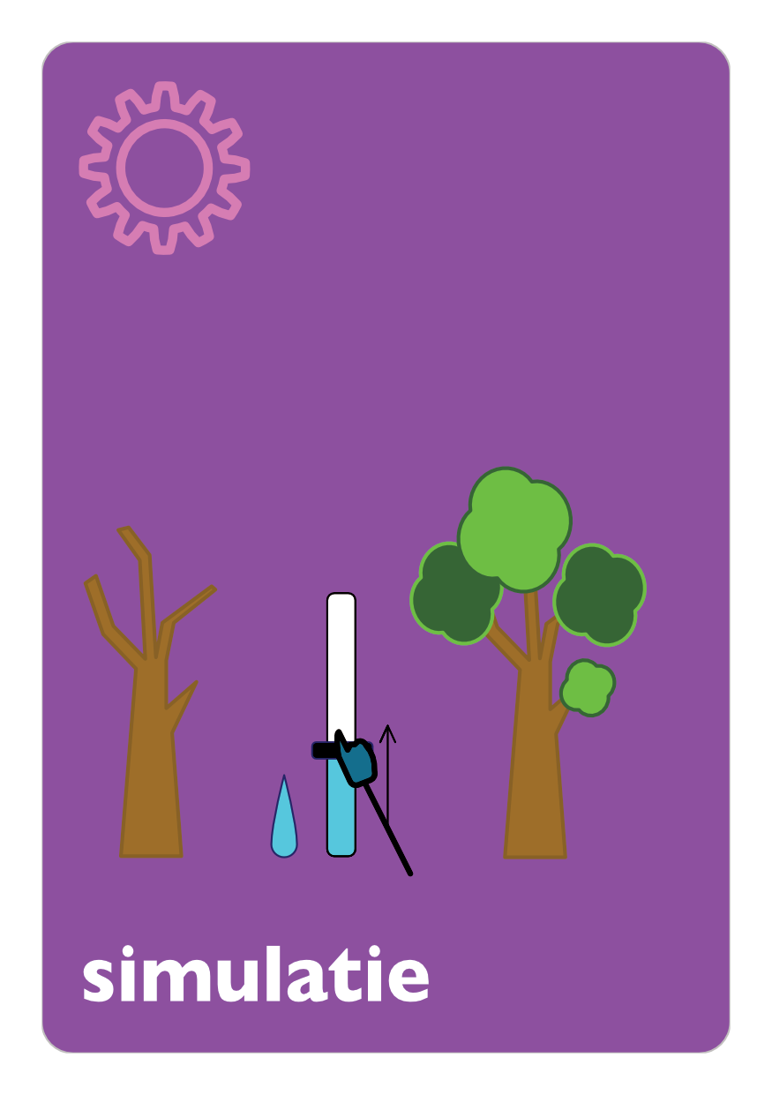
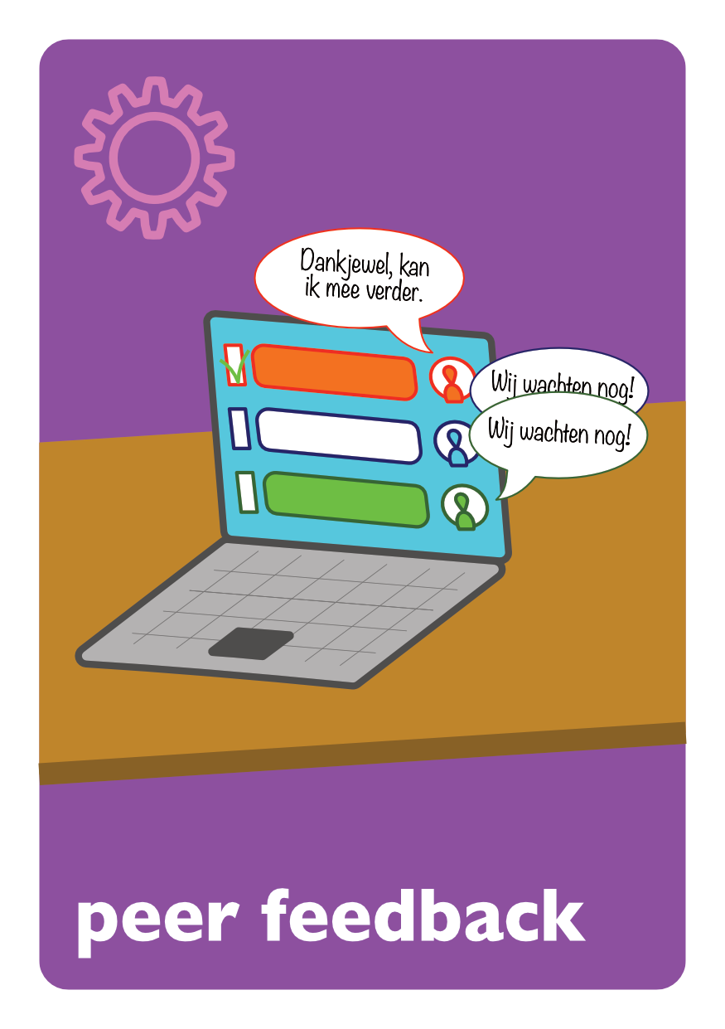
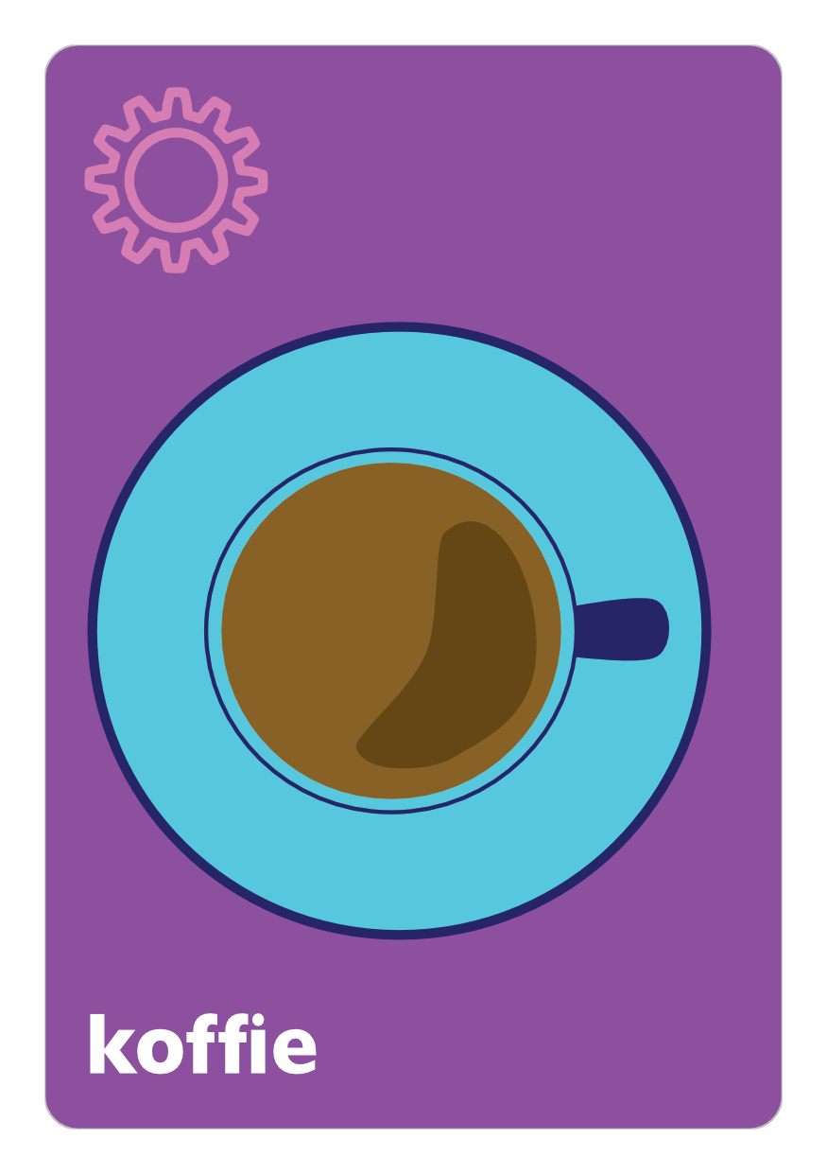
Veilig autorijden op smalle wegen met heel divers verkeer
Ben op alles voorbereid en kan vertrouwen op routines
Vertragen geeft tijd om situatie in te schatten
Auto beheersen
Juiste actie kiezen
Waarop letten
Verkeersregels
Passagiers zijn veilig in mijn auto. Ik kom op tijd zonder brokken.
Onervaren,
snel afgeleid, leer graag samen met peers
groep
3

Slide 2
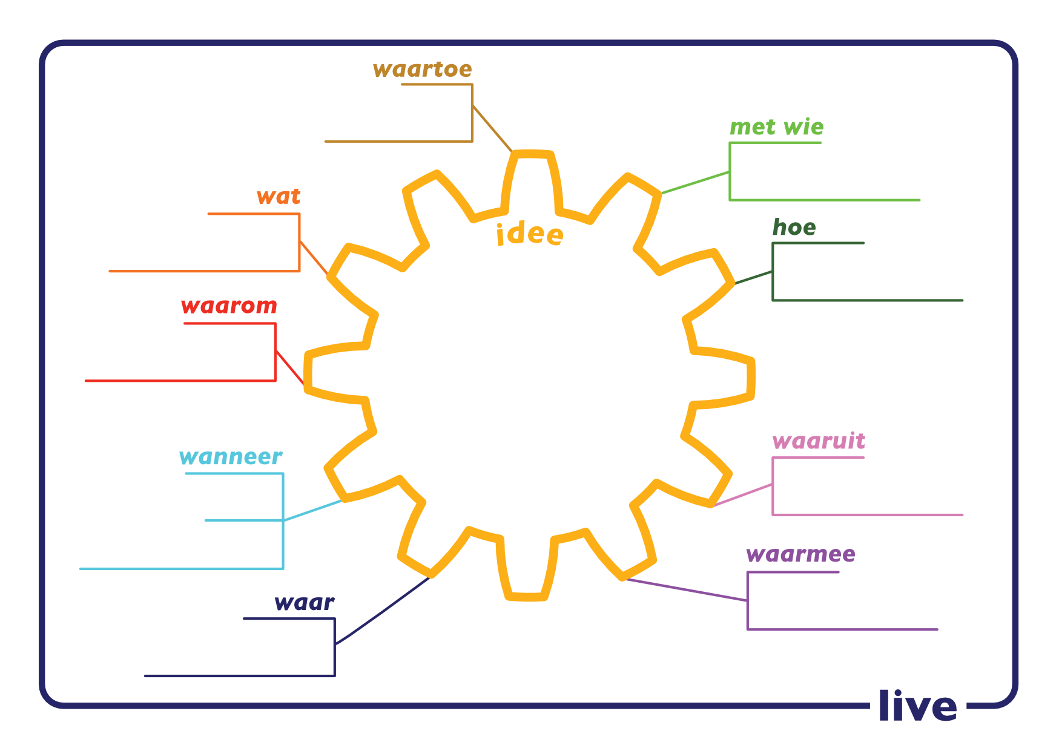
Mezelf laten zien in het verkeer
Met een groep van ‘nieuwe Achterhoekers’
Veilig autorijden op smalle wegen met heel divers verkeer
Ik ga oefenen met een groep mensen die ik nog niet ken maar dezelfde leervraag hebben.
We gaan leren door te oefenen, maar bereiden ons voor door uitleganimaties en video’s van lastige situaties te bekijken. We bespreken die met een kop koffie en gaan ze daarna oefenen met simulaties in VR (goede investering!). We wisselen feedback uit met een tool.
Volgende stap: buiten oefenen met eigen auto’s op een circuit (trekkers en wielrenners uitnodigen). En dan gaan we samen onderweg om ons te laten zien in het verkeer met alert en veilig rijgedrag.
Oefenen
Ben gemotiveerd want samen, met goede opbouw en VR ervaren (cool!).
Groep plant samen
3 korte sessies
Eigen en elkaars kennis en ervaring, animatie en video voor uitleg en oefensituaties
Live/synchroon
Ervaringen delen met koffie, oefenen met een simulatietool (in VR), tool voor peer feedback,
Eerst in VR, daarna buiten op een circuit bv en dan onderweg

